Slide 1
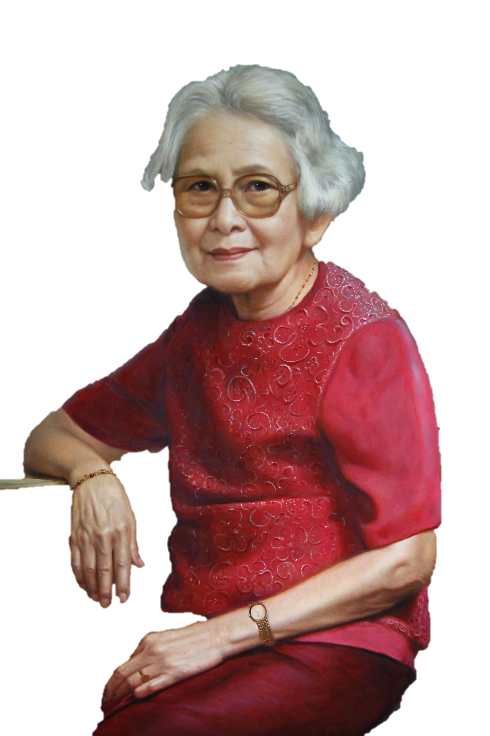
รณรงค์“คนไทยฟันดี สดุดีสมเด็จย่า”
เดือนแห่งการรณรงค์ดูแลสุขภาพช่องปาก เนื่องในวันทันตสาธารณสุขแห่งชาติ ประจำปี 2565

Slide 2
จุดรณรงค์ที่ 1 วันที่ 12 ตุลาคม 2565
ให้บริการในเวลา 08.30 – 15.30 น.
ณ ศูนย์แพทย์ชุมชนเทศบาลตำบลพะตง
เป้าหมายประมาณ 300 คน : กลุ่มเป้าหมาย ได้แก่ เด็กนักเรียน ผู้สูงอายุและวัยอื่นๆ
กิจกรรม
บริการรักษาทางทันตกรรม ได้แก่ ถอนฟัน อุดฟัน ขูดหินปูน เคลือบหลุมร่องฟันและทาฟลูออไรด์วานิช
นิทรรศการทันตสุขศึกษา

Slide 3
หน่วยสนับสนุน ได้แก่ สสจ.สงขลา โซนลีลาวดีและชบาแดง
สนับสนุน
บุคลากรได้แก่ ทันตแพทย์ ทันตาภิบาล ผู้ช่วยทันตแพทย์
สิ่งของทั้งครุภัณฑ์และเครื่องมือ
อสม.ในเขตของเทศบาลตำบลพะตง ช่วยกิจกรรม แจกคิว,เรียกผู้ป่วย และวัดความดัน

Slide 4
จุดรณรงค์ที่ 2 โรงพยาบาลสิงหนคร
ให้บริการในเวลา 08.30 – 15.30 น.
ณ โรงพยาบาลสิงหนคร
เป้าหมายประมาณ 300 - 500 คน : กลุ่มเป้าหมาย ได้แก่ เด็กนักเรียน ผู้สูงอายุและวัยอื่นๆ
กิจกรรม
- บริการทางทันตกรรม ได้แก่ ถอนฟัน อุดฟัน ขูดหินปูน เคลือบหลุมร่องฟัน และทาฟลูออไรด์วานิช
- นิทรรศการเทิดพระเกียรติสมเด็จย่า และนิทรรศการทันตสุขศึกษา
- ฉีดวัคซีน Covid – 19
ประกวดนักเรียนประถมฟันดีและตอบคำถามชิงรางวัล
หน่วยแพทย์เคลื่อนที่พอ.สว.

Slide 5
จุดรณรงค์ที่ 2 โรงพยาบาลสิงหนคร
รณรงค์ผู้สูงอายุฟันดี “สดุดี สมเด็จย่า” กิจกรรมได้แก่
- ตรวจฟัน
- ทาฟลูออไรด์วานิช
- ขึ้นทะเบียนฟันปลอม
- ผู้ป่วย 70 ปีขึ้นไป ไม่มีคิว ให้บริการพิมพ์ปากเพื่อทำฟันปลอม
- ให้ความรู้ร่วมกับฝ่ายการพยาบาล,จิตเวช,แพทย์แผนไทย

Slide 6
หน่วยสนับสนุน ได้แก่ สสจ.สงขลา โซนกระดังงาและเฟื่องฟ้า
สนับสนุน
บุคลากรได้แก่ ทันตแพทย์ ทันตาภิบาล ผู้ช่วยทันตแพทย์
สิ่งของทั้งครุภัณฑ์และเครื่องมือ
อสม.ในเครือข่ายบริการสุขภาพสิงหนคร ช่วยกิจกรรม ชั่งน้ำหนัก วัดความดัน แจกคิว

Slide 7
